Slide 1
WICA 2026 · WORKSHOP DE INFORMÁTICA E COMPUTAÇÃO APLICADA · UNICSUL
IA Agêntica para Aplicações
Distribuídas na AWS
>_ Live Coding: construindo um Kanban distribuído na AWS do zero, só conversando com uma IA
Alessandro Ramos de Oliveira · CloudDog
github.com/aro1976/wica-livecoding-kanban

Slide 2
AGENDA
O que vamos ver hoje
01
02
03
IA agêntica e vibe coding
Os 4 pilares do Kiro
O que vamos construir
O que muda quando o agente conduz a tarefa
Spec, steering, knowledge base e skills
Um Kanban distribuído com votação ao vivo
04
05
06
Arquitetura serverless
Live coding fase a fase
MCP: o agente opera a app
React, Lambda, API Gateway, DynamoDB, Cognito
Do diretório vazio ao deploy na AWS
O ciclo se fecha por linguagem natural
IA Agêntica na AWS com Kiro
WICA 2026 2 / 15

Slide 3
01 · CONCEITO
IA Agêntica não é autocomplete
1
Intenção, não instrução
2
Perguntas de esclarecimento
Você descreve o resultado desejado. O agente decompõe em passos, não completa a sua linha.
Antes de codar, ele pergunta o que está ambíguo. Isso evita retrabalho lá na frente.
3
Plano antes da execução
4
Itera mantendo contexto
Propõe uma lista de tarefas, cada uma com seu teste. Você revisa e aprova.
Guarda o contexto do projeto entre os passos e depura sobre o que já existe.
IA Agêntica na AWS com Kiro
WICA 2026 3 / 15

Slide 4
02 · CONCEITO
"
A intenção guia, o agente digita.
As decisões de arquitetura continuam suas.
Vibe coding é trabalhar no nível da conversa e da arquitetura: sua energia vai para como os dados fluem, como escala e como protege, não para reescrever boilerplate.
vibe coding

Slide 5
02 · OS 4 PILARES
Os 4 pilares do Kiro
Spec
Steering
Requisitos, design e tarefas de UMA funcionalidade, escritos e aprovados antes de codar.
Contexto persistente do projeto (.kiro/steering: produto, tech, deploy), relido em toda conversa.
Knowledge base
Skills
Conhecimento de referência externo que ancora o agente e reduz o risco de alucinação.
Capacidades reutilizáveis que o agente aciona sob demanda, sem reexplicar o passo a passo.
IA Agêntica na AWS com Kiro
WICA 2026 5 / 15

Slide 6
02 · OS 4 PILARES
Spec x Steering x Knowledge base x Skills
Pilar | O que é | Escopo | Analogia
Spec | Requisitos + design + tarefas | Por funcionalidade | A planta antes da obra
Steering | Contexto persistente do projeto | Projeto inteiro | O manual de onboarding
Knowledge base | Conhecimento de referência | Mundo externo | A biblioteca técnica
Skills | Capacidades reutilizáveis | Por tarefa / fluxo | A caixa de ferramentas
Spec é por funcionalidade. Steering é do projeto inteiro. Knowledge base é o mundo externo. Skills são as habilidades de ação.
IA Agêntica na AWS com Kiro
WICA 2026 6 / 15

Slide 7
03 · O PROJETO
O que vamos construir
Um quadro Kanban simples: TODO, DOING, DONE, com cards que só avançam.
Por baixo, uma aplicação distribuída de verdade: multiusuário, estado compartilhado, atualização em tempo real e uma votação ao vivo em que a plateia participa pelo celular.
Do diretório vazio ao deploy na AWS, construído só conversando com o Kiro.
3
15
colunas
estrelas / pessoa
5
0
serviços AWS
servidores
IA Agêntica na AWS com Kiro
WICA 2026 7 / 15

Slide 8
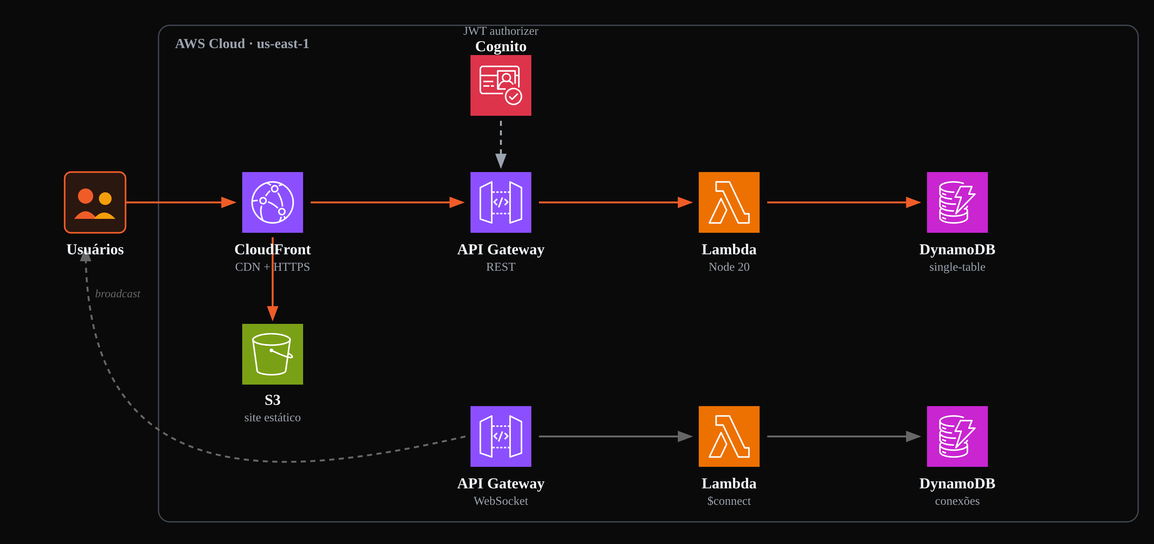
04 · ARQUITETURA
Arquitetura na AWS
IA Agêntica na AWS com Kiro
WICA 2026 8 / 15

Slide 9
04 · ARQUITETURA
As 5 peças da arquitetura
Frontend
Entrega
Backend
React + Vite + shadcn/ui + dnd-kit. A tela, um site estático.
S3 guarda, CloudFront distribui e encaminha a API. Sem CORS em produção.
API Gateway dispara Lambda sob demanda, que lê e grava no DynamoDB.
Autenticação
Tempo real
Cognito cuida de login, cadastro e token. API Gateway valida o JWT na porta.
WebSocket API empurra cada mudança para todos os clientes conectados.
IA Agêntica na AWS com Kiro
WICA 2026 9 / 15

Slide 10
04 · ARQUITETURA
Serverless: a decisão que amarra tudo
Não há máquina para ligar, atualizar ou dimensionar.
Lambda, DynamoDB, Cognito e API Gateway são gerenciados e sob demanda. Para um evento como este, custa centavos. Se virar um produto com milhares de usuários, escala sem mudar a arquitetura.
É isso que "distribuído na AWS" quer dizer na prática.
0
servidores para administrar
pay
per request
auto
escala automática
IA Agêntica na AWS com Kiro
WICA 2026 10 / 15

Slide 11
05 · LIVE CODING
Live coding: fase a fase
1
2
3
4
5
Board core
Cognito
Tempo real
Votação
MCP
React + Lambda + DynamoDB. Transições só para frente.
Cadastro, login, JWT e grupo admin.
WebSocket. Dois navegadores lado a lado.
Planning poker ao vivo com a plateia.
O agente opera o board em linguagem natural.
spec + steering
spec + steering
knowledge base
spec
skills + mcp
IA Agêntica na AWS com Kiro
WICA 2026 11 / 15

Slide 12
05 · LIVE CODING
Destaque: votação ao vivo
Admin abre a sessão
15 estrelas por pessoa
No mesmo instante, o quadro trava para todos os participantes.
Cada um distribui suas estrelas entre os cards da coluna TODO.
Reveal
Validação no servidor
Os totais aparecem na tela de todos e a coluna reordena pelo placar.
O limite de 15 é checado no backend: backend recusa, frontend desabilita.
A plateia participa pelo celular (QR code). Estado compartilhado + tempo real, ao vivo.
IA Agêntica na AWS com Kiro
WICA 2026 12 / 15

Slide 13
06 · MCP
MCP: fechando o ciclo
A aplicação que o agente construiu vira uma ferramenta que o próprio agente opera.
Via MCP (Model Context Protocol), o Kiro conversa com a API em linguagem natural: pede para listar e criar cards, e o card aparece no quadro em tempo real para todos.
O agente deixa de só responder e passa a agir.
Spec
Steering
Knowledge
Skills + MCP
IA Agêntica na AWS com Kiro
WICA 2026 13 / 15

Slide 14
DO ZERO AO AGENTE QUE OPERA A PRÓPRIA APP
Começamos de um diretório vazio.
Terminamos com uma app distribuída na AWS,
operada pelo agente que a construiu.
IA agêntica não substitui a decisão de arquitetura: ela libera você para passar mais tempo nela e menos digitando.
Obrigado! · Alessandro Ramos de Oliveira · CloudDog · github.com/aro1976/wica-livecoding-kanban

Slide 15
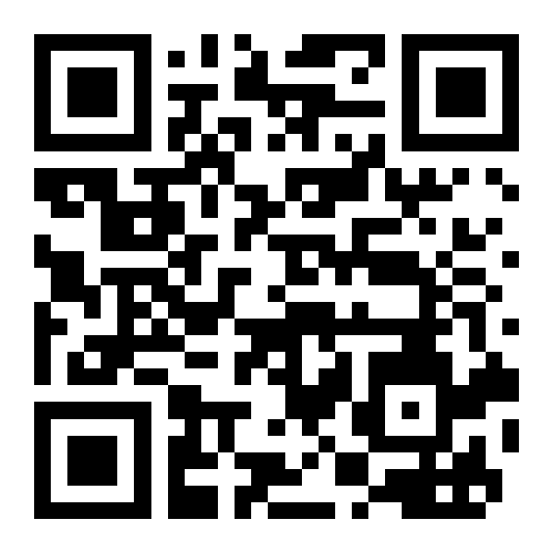
VAMOS CONVERSAR
Alessandro Ramos de Oliveira
CloudDog
in linkedin.com/in/aro1976
aponte a câmera

